Slide 1
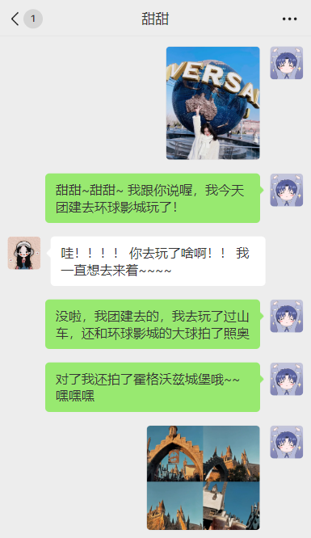
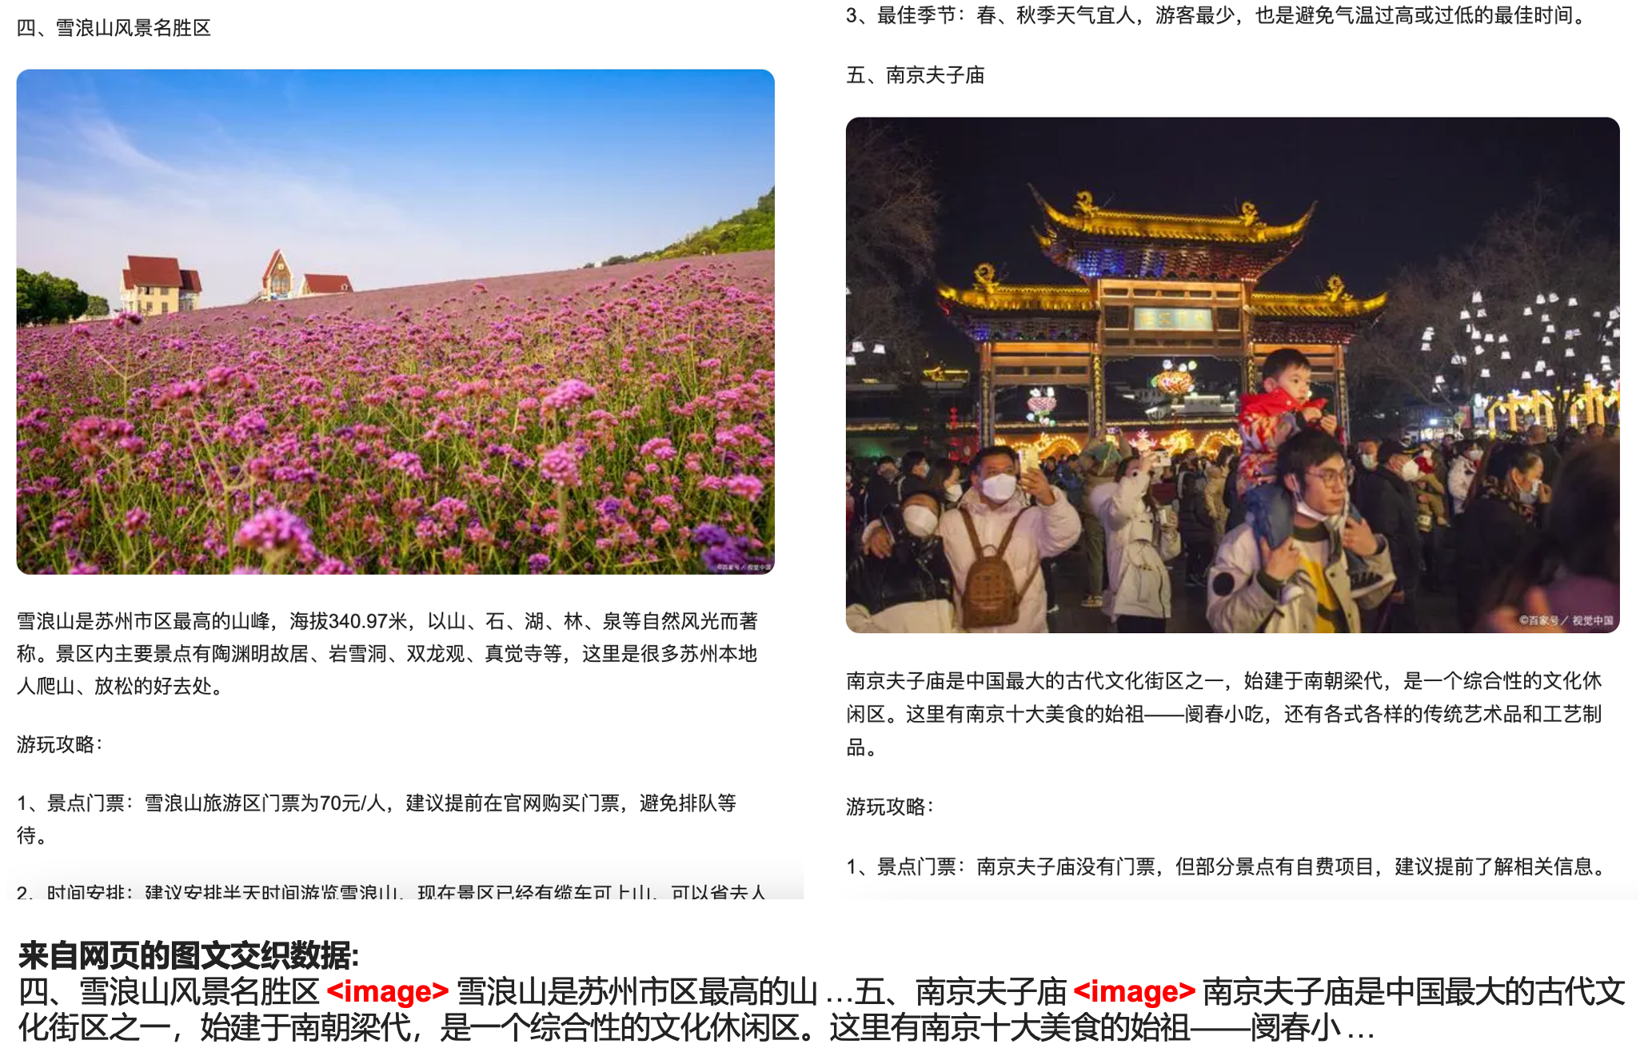
(a) 来自于聊天的图文交织数据
(b) 来自网页的图文交织数据

Slide 2
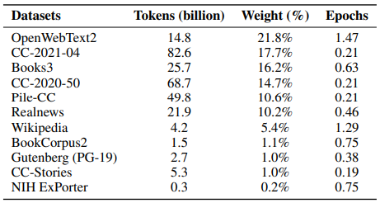
数据类型 | 所采用的数据集以及比例等 | 备注
文本数据 |  | 学术数据：NIH Exporter 互联网数据：Pile-CC, OpenWebText2, Wikipedia (English), CC-2020-50, CC-2021-04, Realnews 文章数据：BookCorpus2, Books3, Gutenberg, CC-Stories
图文对数据 | LAION-2B： 20亿英文图文对数据 LAION-400M： 4亿英文图文对数据 COYO-700M： 7亿英文图文对数据 Conceptual Captions： 包含CC3M和CC12M，一共1500万英文图文对数据
图文交织数据 | 采集自7100网网页中，其他参数未知

Slide 3
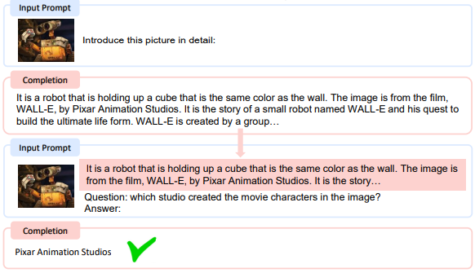
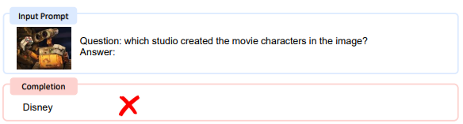
(a) 标准prompt技术
(b) 多模态思维链prompt技术

